Slide 1

Politieke markt situatie Asfaltcentrale Hengelo
S. Schelberg
Gemeente Hengelo, Omgevingsdienst Twente en Asfaltcentrale Twente
November 2023

Slide 2
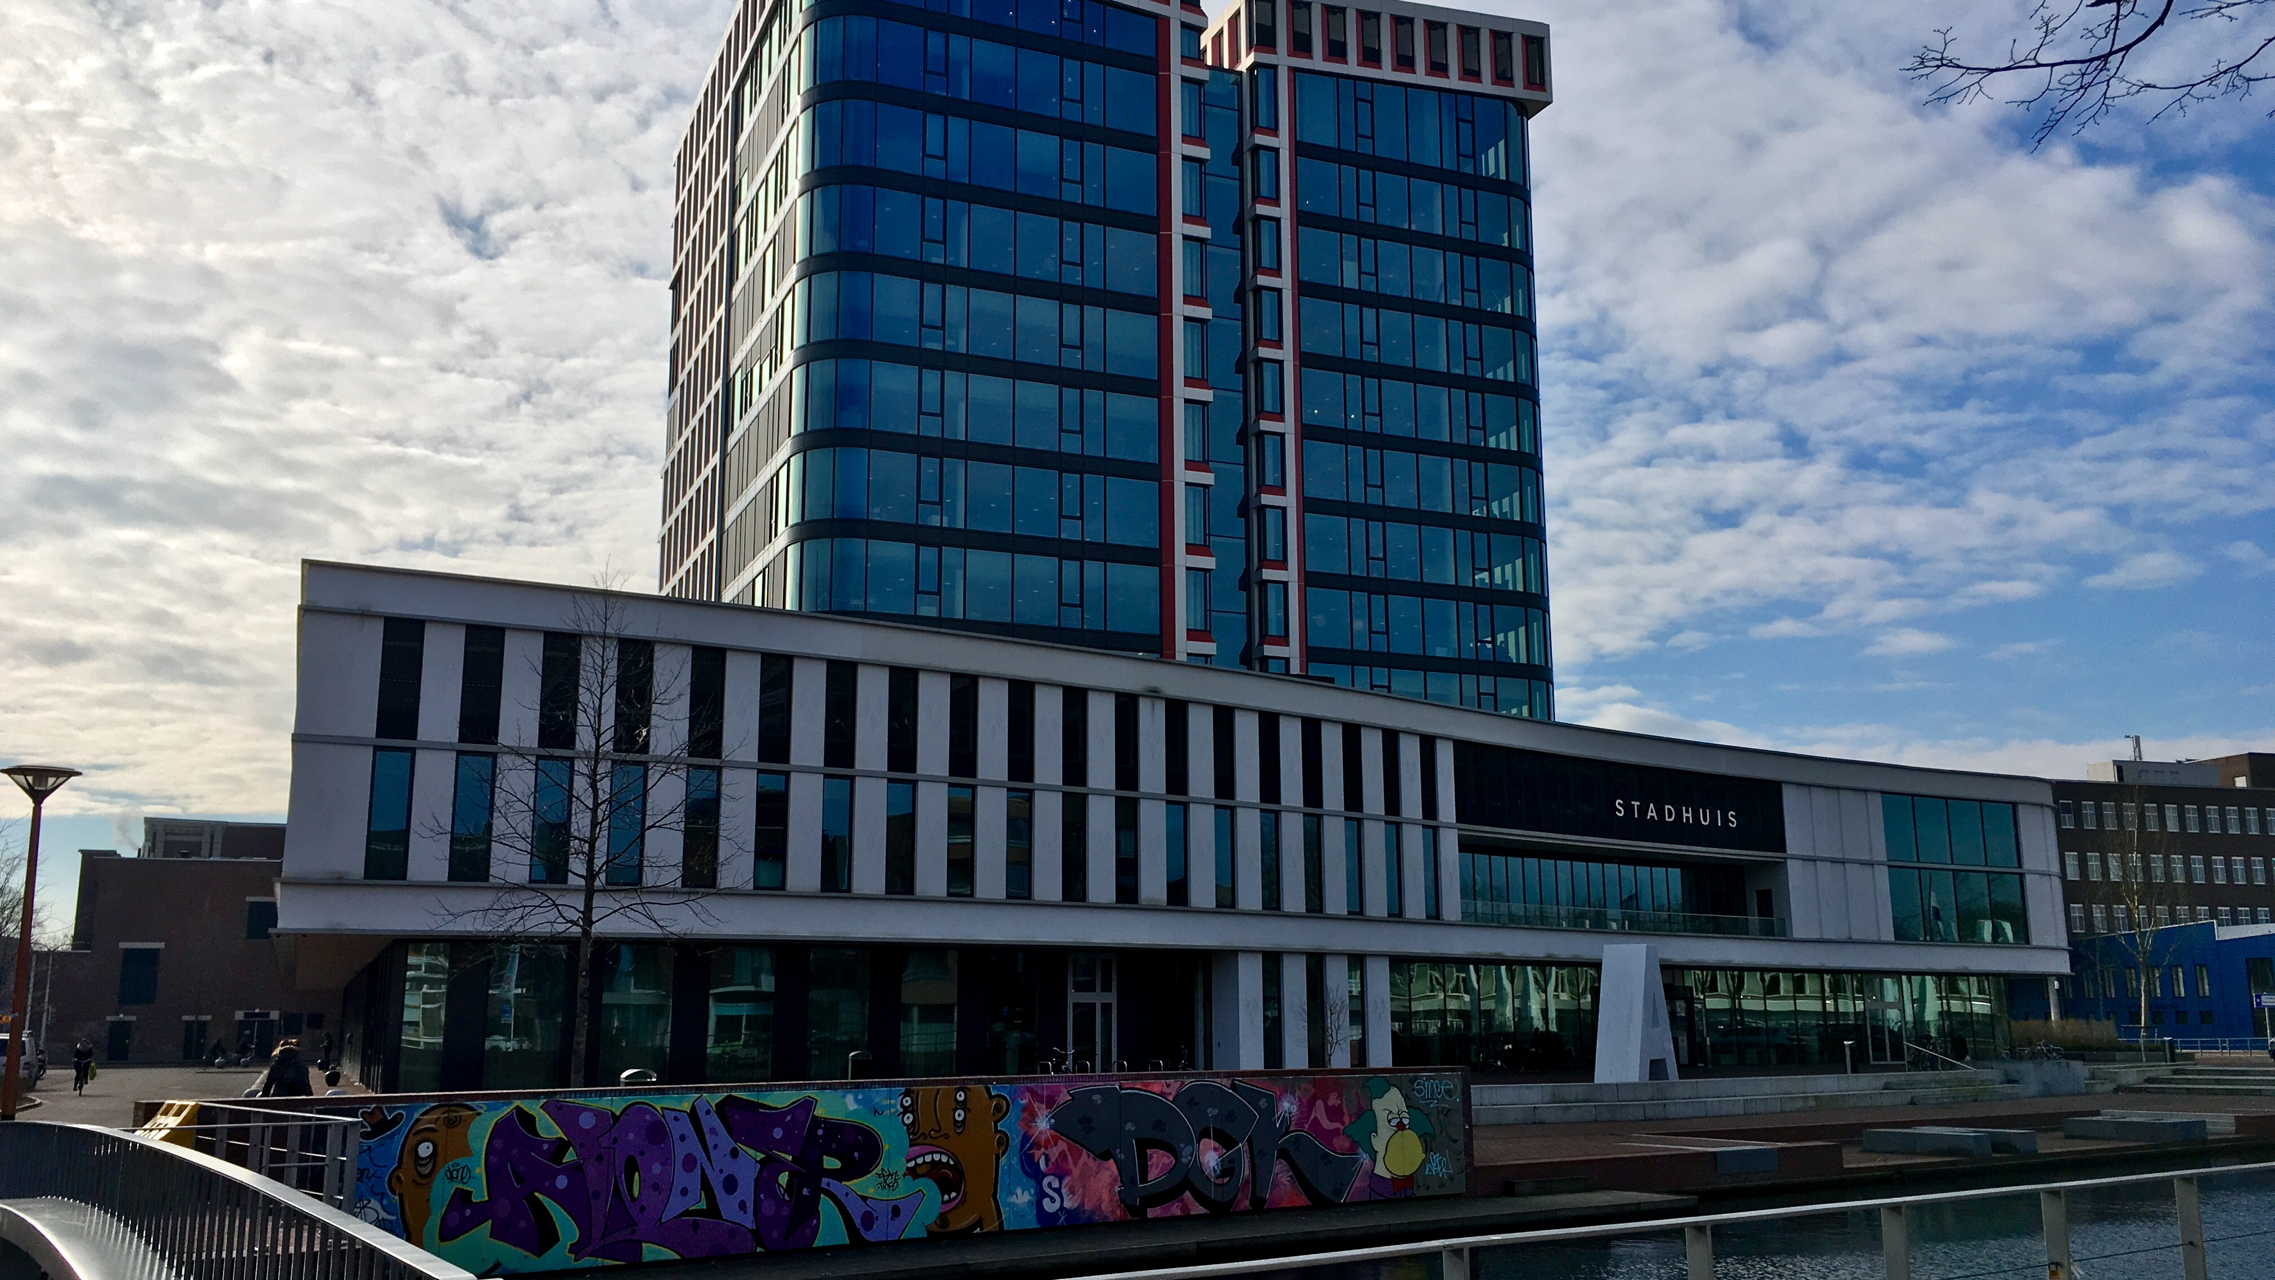

Politieke markt
21 november 2023

Slide 3
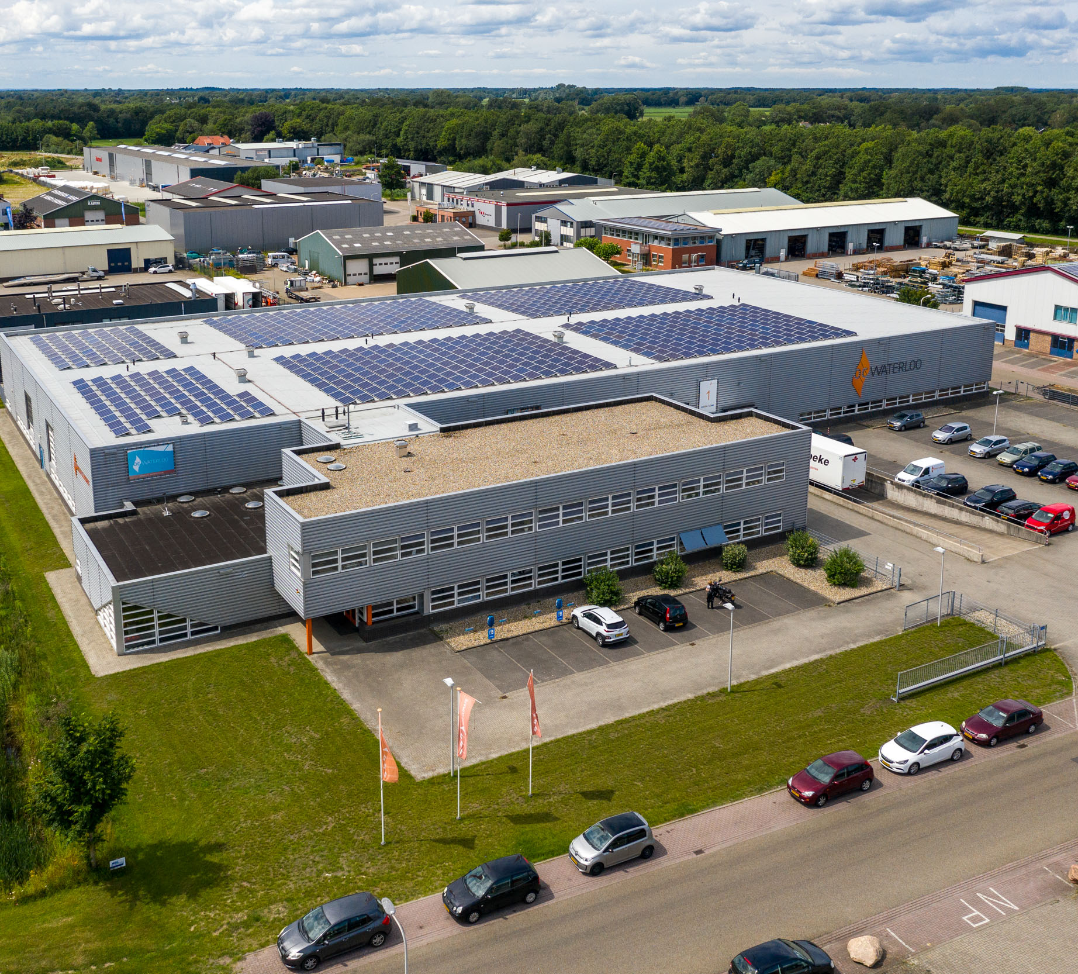
Tijdlijn
Uit jaarlijkse meetverplichting 2020-2021 blijkt een overschrijding van benzeen
Landelijke onrust leidt tot meting van PAK’s in 2022
Bewonersavonden 2022
Website 2022
Meting 2022 concentratie benzeen voldoet, PAK’s niet
Last onder dwangsom met verplichting voldoen aan norm voor PAK’s
Maatwerkvoorschrift meetverplichting
ACT heeft een vermijdings- en reductieprogramma ingediend
Geurklachten leiden tot parallel traject geuronderzoek

Slide 4

Stand van zaken geur november 2023
Geuronderzoek resultaten september 2023
Aanvullingen vóór 15 december 2023
Verwachting is dat wordt voldaan

Slide 5

Stand van zaken luchtkwaliteit november 2023
Geen gezondheidsgevaar volgens GGD
Luchtkwaliteitsmetingen september 2023
Conclusie: overschrijding PAK’s
Last onder dwangsom PAK’s
Controlemetingen in december 2023

Slide 6
Communicatietraject
Bewonersavonden
Website: www.hengelo.nl/asfaltcentrale
Meldingen kunnen terecht bij Omgevingsdienst
Rondleiding ACT
Bewonersoverleg

Slide 7

Bedankt voor
uw aandacht
Op de hoogte blijven van alle ontwikkelingen?
www.hengelo.nl/asfaltcentrale

